Slide 1
第4讲
动态规划
—A powerful method for combinatorial problems

Slide 2
主要内容
4.1 引言
4.2 动态规划策略的算法设计思想及分析方法
4.3 动态规划策略的经典应用（可选讲部分）

Slide 3
主要内容
4.1 引言
4.1.1 递归表达式的归纳求解与迭代求解方法的复杂度对比分析（斐波那契序列、二项式系数）
4.1.2 最优化问题
4.1.3 简单问题例的算法描述（矩阵链乘法、最长公共子序列）
4.1.4 简单问题例算法的分析

Slide 4
4.1.1 递归表达式的归纳求解与迭代求解方法的复杂度对比分析（斐波那契序列、二项式系数）
定义Fibonacci 序列f_{n，}序列中的每一个数是它前面两个数的和：
我们来看这个序列的递归定义
这个定义暗示一个看起来像下面那样表示的过程：
:
procedure f(n)
if (n=1) or (n=2) then return 1
else return f(n-1)+f(n-2)
传统的解决方法是什么?

Slide 5
递归算法的缺陷
4.1.1 递归表达式的归纳求解与迭代求解方法的复杂度对比分析（斐波那契序列、二项式系数）
我们把递推式做适当的展开：
这导致了巨大数量的重复调用。假设计算f(1)和f(2)需要一个单位时间，那么这个过程的时间复杂性可以表示为
递推式的解是:
可以看出，计算f(n)所需要的运行时间对于n的值是指数的，
Much more efficient solution?

Slide 6
一种有效算法
4.1.1 递归表达式的归纳求解与迭代求解方法的复杂度对比分析（斐波那契序列、二项式系数）
采取自底向上的方式递推求值，并把中间结果存储起来以便以后用来计算所需要求的解。利用这种技术可以设计出特别有效的算法来解决许多组合最优化问题。
对于Fibonacci 函数来说，如果从f₁开始自底向上地计算直至到f_{n，}只需要Θ(n)时间和Θ(1)空间。和上面的方法相比，可以很大程度地降低时间复杂度。

Slide 7
4.1.1 递归表达式的归纳求解与迭代求解方法的复杂度对比分析（斐波那契序列、二项式系数）
二项式系数定义如下:
与Fibonacci 系数类似, 递归算法的时间复杂度正比于其自身：
此函数增长迅速. 例如, 当k=n/2 (假设 n 是偶数), 可知：

Slide 8
4.1.1 递归表达式的归纳求解与迭代求解方法的复杂度对比分析（斐波那契序列、二项式系数）
一种有效计算 的方法可以用按行构造帕斯卡三角来进行，
一旦计算出 的值，计算就立即停止。
1、每个数等于它上方两数之和。
2、每行数字左右对称，由1开始逐渐变大。
3、第n行的数字有n项。
4、第n行数字和为2^{n-1}
。
1
1 1
1 2 1
1 3 3 1
1 4 6 4 1
1 5 10 10 5 1
帕斯卡三角形

Slide 9
4.1.2 最优化问题
通常采用动态规划对问题进行优化。对于一个问题，可以有很多可能的解决方案。每个解决方案有一个值，我们希望找到一个最佳的（最小或最大）值对应的解决方案，我们称这样的解决办法为最优的解决方案。

Slide 10
4.1.2 最优化问题
最优性原理：如果问题的最优解所包含的子问题的解也是最优的，就称该问题具有最优子结构，即满足最优性原理。
f(s)表示初始状态A到状态s的最短路径长度
子问题的解也是最优的
c(t,s)
t
s
f(t)
f(s)

Slide 11
4.1.3 简单问题例的算法描述（矩阵链乘法、最长公共子序列）
问题描述:
给定n个矩阵{A1,A2,…,An}，其中Ai与Ai+1是可乘的，i=1,2,…,n-1。要算出这n个矩阵的连乘积A1A2…An。
由于矩阵乘法满足结合律，故计算矩阵的连乘积可以有许多不同的计算次序。这种计算次序可以用加括号的方式来确定。若一个矩阵连乘积的计算次序完全确定，也就是说该连乘积已完全加括号，则可以依此次序反复调用2个矩阵相乘的标准算法计算出矩阵连乘积。
例如，矩阵连乘积A1A2A3A4有5种不同的完全加括号的方式
(A1 (A2 (A3 A4))) ,
(A1 ((A2 A3) A4)) ,
((A1 A2) (A3 A4)) ,
((A1 (A2 A3)) A4) ,
(((A1 A2) A3) A4).

Slide 12
4.1.3 简单问题例的算法描述（矩阵链乘法、最长公共子序列）
每一种完全加括号的方式对应于一个矩阵连乘积的计算次序，这决定着作乘积所需要的计算量。
首先考虑两个矩阵相乘的成本。标准的算法由下面的伪代码给出:
Algorithm MATRIX-MULTIPLY(A, B)
if columns[A] ≠ rows[B]
then error "incompatible dimensions"
else for i ← 1 to rows[A] //p
for j ← 1 to columns[B] //r
C[i, j] ← 0
for k ← 1 to columns[A] //q
C[i, j] ← C[i, j] + A[i, k] · B[k, j]
end for
end for
end for
end if
return C
相乘的两个矩阵必须是兼容的（compatible）:即A矩阵的列数必须等于B矩阵的行. 若A是一个p×q矩阵，B是一个q×r矩阵，则计算其乘积C=AB的标准算法中，需要进行pqr次数乘。

Slide 13
4.1.3 简单问题例的算法描述（矩阵链乘法、最长公共子序列）
先考察3个矩阵{A1,A2,A3}连乘的情况。设这三个矩阵的维数分别为10 × 100, 100 × 5, and 5 × 50。
加括号方式 | 第一次相乘次数 | 第二次相乘次数 | 总相乘次数
((A1 A2)A3) | 10.100.5=5000 | 10.5.50=2500 | 7500
(A1(A2 A3)) | 100.5.50=25000 | 10.100.50=50000 | 75000
问题
如何确定计算矩阵连乘积A1A2…An的计算次序（完全加括号方式），使得依此次序计算矩阵连乘积需要的数乘次数最少。

Slide 14
4.1.3 简单问题例的算法描述（矩阵链乘法、最长公共子序列）—蛮力方法: 穷举
基本思路
对于n个矩阵的连乘积，设其不同的计算次序为P(n)
当n = 1, 只有一个矩阵，因此P(n)=1
当n ≥ 2,对于前k个矩阵有P(k)种方法放置括号。对于P(k)中的每一种方法，可对余下的P( n-k)个矩阵放置括号，总共有P(k)P(n-k) 种方法。由于可以假设k是1到n-1中的任意值，对于n个矩阵放置括号的所有方法数由下面的和式给出:

Slide 15
4.1.3 简单问题例的算法描述（矩阵链乘法、最长公共子序列）—蛮力方法: 穷举
递推式的解 p133
由于对于每个括弧号表达式，找到数量乘法次数的时间耗费是Θ(n)，这样用蛮力方法可以求得找到n个矩阵相乘的最优方法所需的运行时间是Ω (4^{n}/n^{0.5}),它甚至对于一个中等规模的n值也是不切实际的。

Slide 16
4.1.3 简单问题例的算法描述（矩阵链乘法、最长公共子序列）— 最优子结构
将这个计算次序在矩阵A(k)和A(k+1)之间将矩阵链断开，则生成两个矩阵链A₁ .. A_{k} 和A_{k+1} .. A_{n} 。计算A₁ .. A_{n}的最优次序所包含的计算矩阵子链 A₁ .. A_{k}和A_{k+1} .. A_{n}的次序也是最优的。
矩阵子链的所耗费的计算量越低，则矩阵链A₁ .. A_{n}所耗费的计算量越低
总共的计算量包括 cost( A₁ .. A_{k}) + cost( A_{k+1} .. A_{n}) + cost （两个矩阵子链的乘积生成的矩阵相乘）。而无论子问题的解决方案如何，最后一项的计算量不变。

Slide 17
4.1.3 简单问题例的算法描述（矩阵链乘法、最长公共子序列）— 最优子结构
将矩阵连乘积A(i)A(i+1)…A(j)简记为A[i:j]，设计算A[i:j](1 <= i <= j <= n)所需要的最少数乘次数m[i,j]，则原问题的最优值为m[1,n]
当i = j时，A[i:j]=Ai，因此，m[i,i] = 0，i = 1,2,…,n
当i < j时，m[i,j] = m[i,k] + m[k+1,j] + p(i-1)p(k)p(j)
这里A(i)的维数为p(i-1)*p (i)(注：p(i-1)为矩阵A(i)的行数，p(i)为矩阵A[i]的列数)
可以递归地定义m[i,j]为：

Slide 18
4.1.3 简单问题例的算法描述（矩阵链乘法、最长公共子序列）— 伪代码
下面的伪代码假定矩阵A_{i} 尺寸p(i-1)×p(i) for i = 1, 2, ..., n.
输入是p = p[0], p[1], ..., p[n], 其中length[p] = n + 1.
该过程使用的辅助表m[1..n, 1..n]用于存储的最小m[i, j] 的计算耗费
辅助表s[1..n, 1..n]记录索引k达到最佳的成本计算时的m[i, j]，我们将使用表S构建一个最优方案。

Slide 19
4.1.3 简单问题例的算法描述（矩阵链乘法、最长公共子序列）— 伪代码
Algorithm MATRIX-CHAIN-ORDER(p)
n ← length[p] – 1 //n个矩阵
for i ← 1 to n
m[i, i] ← 0
end for
for l ← 2 to n ▹l is the chain length.
for i ← 1 to n – (l – 1)
j ← i + (l – 1)
m[i, j] ← ∞
for k ← i to j - 1
q ← m[i, k] + m[k + 1, j] + p[i-1] p[k]p[j] //矩阵乘法次数
if q < m[i, j] //最小数乘次数
then m[i, j] ← q, s[i, j] ← k
end if
end for
end for
end for
return m and s
Notes:
i j 的变化：
L=2 (1 2), (2 3), (3 4), (4 5)
L=3 (1 3), (2 4), (3 5)
L=4 (1 4), (2 5)
L=5 (1 5)

Slide 20
4.1.3 简单问题例的算法描述（矩阵链乘法、最长公共子序列）— 例子
The length of chain is 5, and the dimmensions is:
A₁ 5 × 10, A₂ 10 × 4, A₃ 4 × 6, A₄ 6 × 10, A₅ 10 × 2
m[1,1]=0
m[1,2]=200
m[1,3]=320
m[1,4]=620
m[1,5]=348
m[2,2]=0
m[2,3]=240
m[2,4]=640
m[2,5]=248
m[3,3]=0
m[3,4]=240
m[3,5]=168
m[4,4]=0
m[4,5]=120
m[5,5]=0
Notes:
(A1A2)A3=200+5X4X6=320
A1(A2A3)=5X10X6+240=540
所以，m[1,3] = 320

Slide 21
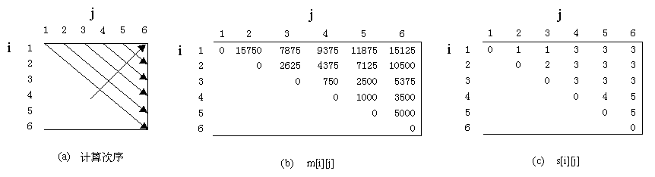
4.1.3 简单问题例的算法描述（矩阵链乘法、最长公共子序列）— 例子
A₁ | A₂ | A₃ | A₄ | A₅ | A₆
30×35 | 35×15 | 15×5 | 5×10 | 10×20 | 20×25
Notes:
(A1（A2A3）(A4A5)A6)

Slide 22
4.1.3 简单问题例的算法描述（矩阵链乘法、最长公共子序列）— 算法分析
算法matrixChain的主要计算量取决于算法中对l，i和k的3重循环。循环体内的计算量为O(1)，而3重循环的总次数为O(n³)。
算法的时间复杂性是Ω(n³). 算法的空间复杂度是Θ(n²) 用于存储m 和s 表.

Slide 23
4.1.3 简单问题例的算法描述（矩阵链乘法、最长公共子序列）— 最长公共子序列
若给定序列X={x₁,x₂,…,x_{m}}，则另一序列Z={z₁,z₂,…,z_{k}}，Z是X的子序列是指存在一个严格递增下标序列{i₁,i₂,…,i_{k}}使得对于所有j=1,2,…,k有：z_{j}=x_{ij}。
例如，序列Z={B，C，D，B}是序列X={A，B，C，B，D，A，B}的子序列，相应的递增下标序列为{2，3，5，7}。
给定2个序列X和Y，当另一序列Z既是X的子序列又是Y的子序列时，称Z是序列X和Y的公共子序列。
给定2个序列X={x₁,x₂,…,x_{m}}和Y={y₁,y₂,…,y_{n}}，找出X和Y的最长公共子序列。

Slide 24
4.1.3 简单问题例的算法描述（矩阵链乘法、最长公共子序列）— 最长公共子序列
在字母表E上，分别给出两个长度为n和m的字符串A和B，确定在A和B中最长公共子序列的长度。
如果∑={x，y，z}，A=zxyxyz和B=xyyzx，那么xyy同时是A和B的长度为3的子序列。然而，它不是A和B最长的公共子序列，因为字符串xyyz，也是A和B公共的子序列，由于这两个字符串没有比4更长的公共子序列，因此，A和B的最长的公共子序列的长度是4。

Slide 25
4.1.3 简单问题例的算法描述（矩阵链乘法、最长公共子序列）— 最长公共子序列
问题描述
在最长公共子序列问题中（longest-common-subsequence (LCS) problem）, 给定两个序列A = a₁, a₂, ...,a_{m} and B = b₁, b₂, ..., b_{n} ，并希望找到A和B中的最长公共子序列以及序列长度。.

Slide 26
4.1.3 简单问题例的算法描述（矩阵链乘法、最长公共子序列）— 蛮力搜索算法
列举A所有的2^{n}个子序列
对于每一个子序列在Θ ( m)时间内来确定它是否也是B的子序列
很明显，此算法的时间复杂性是Θ(m2^{n}),是指数复杂性的。

Slide 27
4.1.3 简单问题例的算法描述（矩阵链乘法、最长公共子序列）— 基本思想
设序列A={a₁,a₂,…,a_{n}}和B={b₁,b₂,…,b_{m}}的最长公共子序列为C={c₁,c₂,…,c_{k}} ，则
(1)若a_{n}=b_{m}，则c_{k}=a_{n}=b_{m}，且C_{k-1}是A_{n-1}和B_{m-1}的最长公共子序列。
(2)若a_{n}≠b_{m}且c_{k}≠a_{n}, 则C是A_{n-1}和B的最长公共子序列。
(3)若a_{n}≠b_{m}且c_{k}≠b_{m}，则C是A和B_{m-1}的最长公共子序列。
由此可见，2个序列的最长公共子序列包含了这2个序列的前缀的最长公共子序列。因此，最长公共子序列问题具有最优子结构性质。

Slide 28

4.1.3 简单问题例的算法描述（矩阵链乘法、最长公共子序列）— 最优子结构
设序列A={a₁,a₂,…,a_{n}}和B={b₁,b₂,…,b_{m}}，令L[i, j] 表示A和B的最长公共子序列的长度。
观察结论 7.1
如果i和j都大于0，那么

Slide 29
4.1.3 简单问题例的算法描述（矩阵链乘法、最长公共子序列）— 伪代码
算法7.1 LCS
输入:字母表∑上的两个字符串A和B，长度分别为n和m
输出: A和B最长公共子序列的长度。
1. for i←0 to n //j=0时， L[i,j]=0
2. L[i,0] ←0
3. end for
4. for j←0 to m //i=0时， L[i,j]=0
5. L[0,j] ←0
6. end for
7. for i←0 to n
8. for j←0 to m
9. if a_{i} = b_{j} then L[i,j] ←L[i-1,j-1] + 1
10. else L[i,j] ←max{L[i,j-1], L[i-1,j]}
11. end if
12. end for
13.end for
14. return L[n,m]

Slide 30
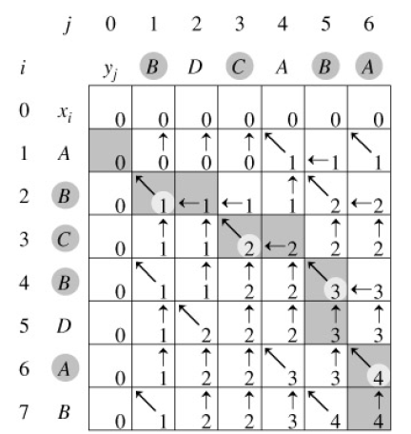
4.1.3 简单问题例的算法描述（矩阵链乘法、最长公共子序列）— 例子
Example:X = A, B, C, B,D, A, B and Y = B, D, C, A, B, A.

Slide 31
4.1.3 简单问题例的算法描述（矩阵链乘法、最长公共子序列）— 伪代码
Algorithm LCS-LENGTH(X, Y)
m ← length[X]
n ← length[Y]
for i ← 0 to m
L[i, 0] ← 0
end for
for j ← 0 to n
L[0, j] ← 0
end for
for i ← 1 to m
for j ← 1 to n
if x_{i} = y_{j} then L[i, j] ← L[i - 1, j - 1] + 1, b[i, j] ← "↖"
else if L[i - 1, j] ≥ c[i, j - 1] then L[i, j] ← L[i - 1, j], b[i, j] ← "↑"
else L[i, j] ← L[i, j - 1], b[i, j] ← " ← “
end if
end for
end for
return L and b

Slide 32
4.1.3 简单问题例的算法描述（矩阵链乘法、最长公共子序列）— 追踪解
算法PRINT-LCS(b, X, i, j)
if i = 0 or j = 0 then return
end if
if b[i, j] = "↖“ then PRINT-LCS(b, X, i - 1, j - 1), print x_{i}
else if b[i, j] = "↑“ then PRINT-LCS(b, X, i - 1, j)
else PRINT-LCS(b, X, i, j - 1)
end if

Slide 33
4.1.3 简单问题例的算法描述（矩阵链乘法、最长公共子序列）— 算法改进
在算法LCS-LENGTH和PRINT-LCS中，可进一步将数组b省去。事实上，数组元素L[i][j]的值仅由L[i-1][j-1]，L[i-1][j]和L[i][j-1]这3个数组元素的值所确定。对于给定的数组元素L[i][j]，可以不借助于数组b而仅借助于L本身在时间内确定L[i][j]的值是由L[i-1][j-1]，L[i-1][j]和L[i][j-1]中哪一个值所确定的。
如果只需要计算最长公共子序列的长度，则算法的空间需求可大大减少。事实上，在计算L[i][j]时，只用到数组L的第i行和第i-1行。因此，用2行的数组空间就可以计算出最长公共子序列的长度。进一步的分析还可将空间需求减至O(min(m,n))。

Slide 34
4.1.3 简单问题例的算法描述（矩阵链乘法、最长公共子序列）— 算法分析
最长公共子序列问题的最优解能够在Θ(nm)时间和Θ(min{m,n})空间内得到。

Slide 35
4.1.4 简单问题例算法的分析
动态规划是一种解决多阶段决策问题的优化方法，把多阶段过程转化为一系列单阶段问题，利用各阶段之间的关系，逐个求解。

Slide 36
4.1.4 简单问题例算法的分析
动态规划算法与分治法类似，其基本思想也是将待求解问题分解成若干个子问题。
T(n)
n
=
T(n/2)
T(n/2)
T(n/2)
T(n/2)

Slide 37
4.1.4 简单问题例算法的分析
但是经分解得到的子问题往往不是互相独立的。不同子问题的数目常常只有多项式量级。在用分治法求解时，有些子问题被重复计算了许多次。
如果能够保存已解决的子问题的答案，而在需要时再找出已求得的答案，就可以避免大量重复计算，从而得到多项式时间算法。
Those who cannot remember the past are doomed to repeat it.
-----George Santayana,
(1905)

Slide 38
主要内容
4.1 引言
4.2 动态规划策略的算法设计思想及分析方法
4.3 动态规划策略的经典应用（可选讲部分）

Slide 39
主要内容
4.2 动态规划策略的算法设计思想及分析方法
4.2.1 动态规划策略适用的问题分析
4.2.2 动态规划算法一般框架及特点分析
4.2.3 动态规划算法设计的关键因素
4.2.4 动态规划和分治策略的异同点

Slide 40
4.2.1 动态规划策略适用的问题分析
动态规划算法与分治法类似，其基本思想也是将待求解问题分解成若干个子问题。
但是经分解得到的子问题往往不是互相独立的。不同子问题的数目常常只有多项式量级。在用分治法求解时，有些子问题被重复计算了许多次。
如果能够保存已解决的子问题的答案，而在需要时再找出已求得的答案，就可以避免大量重复计算，从而得到多项式时间算法。

Slide 41
4.2.2 动态规划算法一般框架及特点分析
动态规划的基本步骤
找出最优解的性质，并刻划其结构特征。
递归地定义最优值。
以自底向上的方式计算出最优值。
根据计算最优值时得到的信息，构造最优解。

Slide 42
4.2.3 动态规划算法设计的关键因素-最优子结构
矩阵连乘计算次序问题的最优解包含着其子问题的最优解。这种性质称为最优子结构性质。
利用问题的最优子结构性质，以自底向上的方式递归地从子问题的最优解逐步构造出整个问题的最优解。最优子结构是问题能用动态规划算法求解的前提。
同一个问题可以有多种方式刻划它的最优子结构，有些表示方法的求解速度更快（空间占用小，问题的维度低）

Slide 43
4.2.3 动态规划算法设计的关键因素-重叠子问题
递归算法求解问题时，每次产生的子问题并不总是新问题，有些子问题被反复计算多次。这种性质称为子问题的重叠性质。
动态规划算法，对每一个子问题只解一次，而后将其解保存在一个表格中，当再次需要解此子问题时，只是简单地用常数时间查看一下结果。
通常不同的子问题个数随问题的大小呈多项式增长。因此用动态规划算法只需要多项式时间，从而获得较高的解题效率。

Slide 44
4.2.4 动态规划和分治策略的异同点
共同点:
动态规划与分治方法相似，通过合并多个子问题的解来解决整体问题。
区别:
分治法是把大问题分解成一些相互独立的子问题，递归的求解这些子问题然后将他们合并来得到整个问题的解
2. 动态规划是通过组合子问题的解来解决整个大问题。各个子问题不是独立的，也就是各个子问题包含公共子问题。它可以避免遇到的子问题的重复求解。

Slide 45
主要内容
4.1 引言
4.2 动态规划策略的算法设计思想及分析方法
4.3 动态规划策略的经典应用（可选讲部分）

Slide 46
主要内容
4.3 动态规划策略的经典应用（可选讲部分）
4.3.1 所有点对最短路径问题
4.3.2 0/1背包问题
4.3.3 多段图问题
4.3.4 最优二分检索树问题
4.3.5 货郎担问题
4.3.6 可靠性设计问题
4.3.7 流水线调度问题

Slide 47
4.3.1 所有点对最短路径问题
问题描述:
设G=（V, E）是一个有向图，其中的每条边(i,j)有一个非负的长度l[i,j] ，如果从顶点i到顶点j没有边，则l[i,j]=∞。
问题是要找出从每个顶点到其他所有顶点的距离，这里，从顶点x到顶点y的距离是指从x到y的最短路径的长度。

Slide 48
4.3.1 所有点对最短路径问题
如果有一个矩阵D=[d(ij)]，其中d(ij)>0表示i城市到j城市的距离。若i与j之间无路可通，那么d(ij)就是无穷大。又有d(ii)=0。编写一个程序，通过这个距离矩阵D，把任意两个城市之间的最短与其行径的路径找出来。
我们可以将问题分解，如何找出最短路径呢，这里还是用到动态规划的知识：
对于任何一个城市而言，i到j的最短距离不外乎存在经过i与j之间的k和不经过k两种可能。
所以可以令k=1，2，3，...，n(n是城市的数目)，再检查d(ij)与d(ik)+d(kj)的值；d(ik)与d(kj)分别是目前为止所知道的i到k与k到j的最短距离，因此d(ik)+d(kj)就是i到j经过k的最短距离。每当一个k查完了，d(ij)就是目前的i到j的最短距离。
重复这一过程，最后当递归查完所有的k时，d(ij)里面存放的就是i到j之间的最短距离了。

Slide 49
4.3.1 所有点对最短路径问题—递推式
设i和j是V中两个不同的顶点,定义 是从i到j，并且不经过{k+1, k +2,··, n｝中任何顶点的最短路径的长度。
是从i到J，除了可能经过顶点1以外，不经过任何其他顶点的最短路径。 是从i到j，除了可能经过顶点1、顶点2或同时经过它们以外，不经过任何其他顶点的最短路径，等等。这样由定义可知， 是从i到j的最短路径长度，也就是从i到j的距离。给出这个定义，可以递归地计算

Slide 50
4.3.1 所有点对最短路径问题—Floyd算法
下面是Floyd设计出的算法，用自底向上地解上面的递推式的方法来处理。
它用n+l个nx n维矩阵D₀, D₁,. . . , D_{n}来计算最短约束路径的长度。
开始时，如果i ≠j并且(i,j)是G中的边，则置D₀[i,i] = 0 ， D₀[i,j]=l[i,j] ；否则置D₀[i,j] = ∞ 。
然后做n次迭代，使在第k次迭代后， D_{k}[i,j]含有从顶点i到顶点j，且不经过编号大于k的任何顶点的最短路径的长度。
这样在第k次迭代中，可以用公式计算D_{k}[i,j]：

Slide 51
4.3.1 所有点对最短路径问题—例子
考虑图7.4所示的有向图
1
2
9
1
8
6
2
3
矩阵D0,D1,D2
and D3 是:
Notes:
D1:所有点经过点1后的最短距离；
顶3-顶2，经过顶1，则距离变为3 ；
D2：所有点经过点1，2后的最短距离
顶1-顶3，经过顶2， 2+6=8，距离变为8;
D3：所有点经过点1，2，3后的最短距离

Slide 52
4.3.1 所有点对最短路径问题—伪代码
算法7.3 FLOYD
输入: n×n维矩阵l[1..n,1..n]，对于有向图G=({1,2,…,n},E)中的边(i,j)的长度是l[i,j]。
输出: 矩阵D 使得D[i,j]=i 到 j的距离。
1. D←l {将输入矩阵l复制到D}
2. for k←1 to n
3. for i←1 to n
4. for j←1 to n
5. D[i,j]=min{D[i,j],D[i,k]+D[k,j]}
6. end for
7. end for
8.end for
显然，算法的运行时间是Θ(n³)，它的空间复杂性是Θ(n²)。

Slide 53
4.3.1 所有点对最短路径问题—空间复杂度
一个重要的发现是，在第k次迭代中第k行和第k列都是不变的，因此可以仅用D矩阵的一个副本来进行计算。仅用一个n × n矩阵执行这个计算的算法由算法FLOYD给出。

Slide 54
4.3.1 所有点对最短路径问题—Floyd与Dijkstra算法比较
Dijkstra算法,图所有边权值都为非负的; Floyd算法,不允许所有权值为负的回路,
Dijkstra只可以求出任意点到达源点的最短距离; Floyd可以求出任意两点间的最短距离,
Dijkstra算法的思想是贪心, Floyd算法的思想是动态规划
Dijkstra时间复杂度O(n²)， Floyd算法O(n³)
Dijkstra 算法 在网络中用得多，一个一个节点添加，加一个点刷一次路由表。Floyd 算法把所有已经连接的路径都标出来，再通过不等式比较来更改路径。

Slide 55
4.3.2 0/1背包问题
问题描述:
背包问题可以定义如下
设U = {u₁,u₂,. . . ,u_{n}}是一个准备放入容量为C的背包中的n项物品的集合。
对于1 ≤ j ≤ n。，令s_{j} 和v_{j}分别为第j项物品的体积和价值，这里， C ， s_{j} ， v_{j}和j都是正整数
我们要解决的问题是用U中的一些物品来装满背包，这些物品的总体积不超过C，然而要使它们的总价值最大。

Slide 56
4.3.2 0/1背包问题
更形式地，给出有n项物品的U，我们要找出一个子集合S
使得 在约束条件 下最大。

Slide 57
4.3.2 0/1背包问题—基本思想
设V[i,j]用来表示从前i项{u₁,…,u_{i}} 中取出来的装入体积为j的背包的物品的最大价值。这里，i的范围是从0到n，j的范围是0到C。
V[0,j] 对于所有j的值是0，这是由于背包中什么也没有。另一方面， V[i,0]对于所有i的值为0，因为没有东西可放到为0的背包里。

Slide 58
4.3.2 0/1背包问题—基本思想
背包问题特点是：每种物品仅有一件，可以选择放或不放。
用子问题定义状态：即V[i,j]表示前i件物品恰放入一个容量为j的背包可以获得的最大价值。则其状态转移方程便是： V[i,j]=max{V[i-1,j], V[i-1，j- s_{i}]+v_{i}}。
针对“将前i件物品放入容量为v的背包中”这个子问题，若只考虑第i件物品的策略（放或不放），那么就可以转化为一个只牵扯前i-1件物品的问题。
如果不放第i件物品，那么问题就转化为“前i-1件物品放入容量为j的背包中”，价值为V[i-1,j]；
如果放第i件物品，那么问题就转化为“前i-1件物品放入剩下的容量为j- s_{i}的背包中”，此时能获得的最大价值就是V[i-1，j- s_{i}]再加上通过放入第i件物品获得的价值v_{i} 。
Notes:
背包问题的已知假设：在容量j中，前i-1件物品放置的最大价值；在容量j- s_{i}中，前i-1件物品放置的最大价值；
转换为，第i件物品放还是不放的问题；再转换为，如果不放，最大价值为V[i-1,j]，如果放，最大价值为V[i-1，j- s_{i}]+v_{i}

Slide 59
4.3.2 0/1背包问题—观察结论
V[i,j]是下面两个量的最大值:
V[i-1,j]:仅用最优的方法取自{u₁ ,u₂,. . . ,u_{i-1}}的物品去装入体积为j的背包所得到的价值最大值。
V[i-1,j-s_{i}]+v_{i}:用最优的方法取自{u₁ ,u₂,. . .,u_{i-1}}的物品去装入体积为j-s_{i}的背包所得到的价值最大值加上物品u_{i}的价值。这仅应用于如果j≥s_{i}以及它等于把物品u_{i}加到背包上的情况。

Slide 60
4.3.2 0/1背包问题—伪代码
算法7.4 KNAPSACK
输入:物品集合U={u₁,u₂,…,u_{n}}，体积分别为s₁,s₂,…,s_{n} ，价值分别为v₁,v₂,…,v_{n} ，容量为C的背包。
输出: ∑_{ui ∈S} v_{i}的最大总价值，且满足∑_{ui ∈S} s_{i} ≤C ，其中S⊆ U.
1. for i←0 to n
2. V[i,0]←0
3.end for
4. for j←0 to n
5. V[0,j]←0
6. end for
7. for i←1 to n
8. for j←1 to C
9. V[i,j]←V[i-1,j]
1. if s_{i} ≤j then V[i,j]←max{V[i,j],V[i-1,j-s_{i}]+v_{i}}
11. end for
12. end for
13. return V[n,C]

Slide 61
4.3.2 0/1背包问题—例子
容量: 9; 4 种体积的物品: 2, 3, 4, 5; 价值分别为: 3, 4, 5, 7.
Consider put item 1 into the knapsack
Consider put item 2 into the knapsack
Consider put item 4 into the knapsack
Consider put item 3 into the knapsack
initialize
The maximum value is 12 and there are two optimal solutions:
1,2,3 and 3,4.
 | 0 | 1 | 2 | 3 | 4 | 5 | 6 | 7 | 8 | 9
0
1
2
3
4
0
0
0
0
0
0
0
0
0
0
0
0
3
3
3
3
3
3
3
3
0
0
3
4
4
7
7
7
7
7
0
0
3
4
5
7
8
9
9
12
0
0
3
4
5
7
8
10
11
12
Notes:
V[2,5]=max{V[1,5],V[1,2]+4}; 4是第二个物品的价值

Slide 62
4.3.2 0/1背包问题—算法分析
很明显，由于计算表的每一项需要Θ(1)时间，算法的时间复杂度恰好是表的大小Θ(nC)。
由于计算当前行只需要上一次计算的行，因此对算法稍作修改可以使其只需要Θ(C)的空间。
定理
背包问题的最优解能够在Θ(nC)的时间内和Θ(C)的空间内得到。

Slide 63
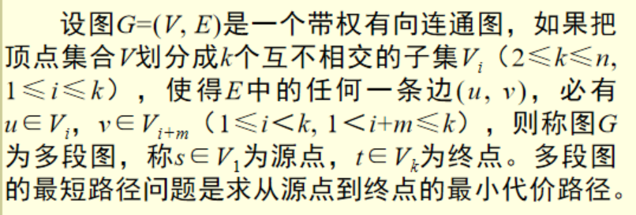
4.3.3 多段图问题

Slide 64
4.3.3 多段图问题
多段图问题示例：在A处有一水库，现需要从A点铺设一条管道到E点，边上的数字表示与其相连的两个地点之间所需修建的管道长度，用c数组表示，例如c(A，B₁)=2。现要找出一条从A到E的修建线路，使得所需修建的管道长度最短。
B₁
7
C₁
3
4
2
4
D₁
3
3
6
A
4
B₂
2
C₂
E
4
3
4
3
D₂
6
3
B₃
2
C₃
5
3

Slide 65
4.3.3 多段图问题
在从A～E的过程中，依据按位置所做的决策的次数及所做决策的先后次序，将问题分为5个阶段，阶段变量用于表示各阶段，这里阶段变量k为1～5，图中第5阶段是虚拟的一个边界阶段。
k=1
k=2
k=3
k=4
k=5
B₁
7
C₁
3
2
4
4
D₁
3
3
6
A
4
B₂
2
C₂
E
4
3
4
3
D₂
6
3
B₃
2
C₃
5
3

Slide 66
4.3.3 多段图问题
B₁
7
C₁
3
4
2
4
D₁
3
3
6
A
4
B₂
2
C₂
E
4
3
D₂
4
3
6
3
B₃
2
C₃
5
3
设最优指标函数f(s)表示状态s到终点E的最短路径长度，用k表示阶段，则对应的状态转移方程如下：
S₂={B₁，B₂，B₃}
s₂取S₂的元素
D₂(B₁)={C₁，C₂}
x₂取D₂(B₁)的元素
符号示例

Slide 67
4.3.3 多段图问题
逆序解法
顺序解法

Slide 68
4.3.3 多段图问题-逆序解法
B₁
7
C₁
3
4
2
4
D₁
3
3
6
A
4
B₂
2
C₂
E
4
3
D₂
4
f(s)表示状态s到终点E的最短路径长度
3
6
3
B₃
2
C₃
5
3
k=4
求解E→A的过程（用next表示路径上一个顶点的后继顶点）：
① 第5阶段
f(E)=0
② 第4阶段
f(D₁)=MIN(c(D₁，E)+f(E))=3， next(D₁)=E
f(D₂)=MIN(c(D₂，E)+f(E))=4， next(D₂)=E

Slide 69
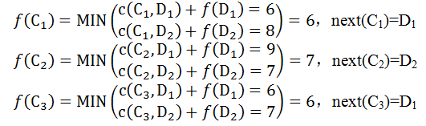
4.3.3 多段图问题-逆序解法
B₁
7
C₁
3
4
2
4
D₁
3
3
6
A
4
B₂
2
C₂
E
4
3
D₂
4
3
6
3
B₃
2
C₃
5
3
③ 第3阶段
k=3

Slide 70
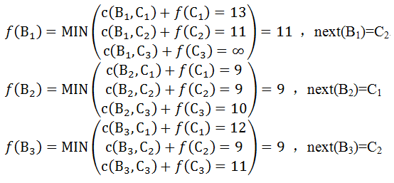
4.3.3 多段图问题-逆序解法
B₁
7
C₁
3
4
2
4
D₁
3
3
6
A
4
B₂
2
C₂
E
4
3
D₂
4
3
6
3
B₃
2
C₃
5
3
④ 第2阶段
k=2

Slide 71

4.3.3 多段图问题-逆序解法
B₁
7
C₁
3
4
2
4
D₁
3
3
6
A
4
B₂
2
C₂
E
4
3
D₂
4
3
6
3
B₃
2
C₃
5
3
k=1
⑤ 第1阶段
由f(A)=12求出的最短路径长度为12
由next(A)=B₃，next(B₃)=C₂，next(C₂)=D₂，next(D₂)=E，推出最短路径为A→B₃→C₂→D₂→E。

Slide 72
4.3.3 多段图问题-顺序解法
A→E对应的的状态转移方程如下：
f(s)表示初始状态A到状态s的最短路径长度
B₁
7
C₁
3
4
2
4
D₁
3
3
6
A
4
B₂
2
C₂
E
4
3
D₂
4
3
6
3
B₃
2
C₃
5
3

Slide 73
4.3.3 多段图问题-顺序解法
B₁
7
C₁
3
4
2
4
D₁
3
3
6
A
4
B₂
2
C₂
E
4
3
f(s)表示初始状态A到状态s的最短路径长度
D₂
4
3
6
3
B₃
2
C₃
5
3
k=2
用pre表示路径上一个顶点的前驱顶点，其求解A→E的过程：
① 第1阶段
f(A)=0
② 第2阶段
f(B₁)=MIN(f(A)+c(A，B₁))=2， pre(B₁)=A
f(B₂)=MIN(f(A)+c(A，B₂))=4， pre(B₂)=A
f(B₃)=MIN(f(A)+c(A，B₃))=3， pre(B₃)=A

Slide 74
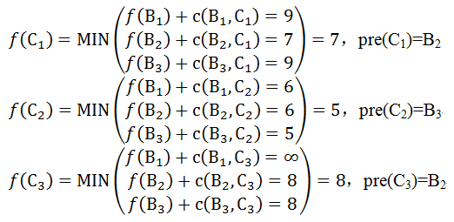
4.3.3 多段图问题-顺序解法
B₁
7
C₁
3
4
2
4
D₁
3
3
6
A
4
B₂
2
C₂
E
4
3
D₂
4
3
6
3
B₃
2
C₃
5
3
③ 第3阶段
k=3

Slide 75
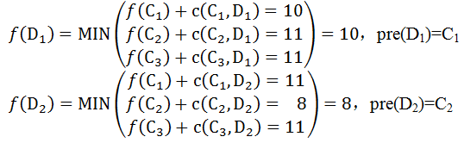
4.3.3 多段图问题-顺序解法
B₁
7
C₁
3
4
2
4
D₁
3
3
6
A
4
B₂
2
C₂
E
4
3
D₂
4
3
6
3
B₃
2
C₃
5
3
k=4
④ 第4阶段

Slide 76

4.3.3 多段图问题-顺序解法
B₁
7
C₁
3
4
2
4
D₁
3
3
6
A
4
B₂
2
C₂
E
4
3
D₂
4
3
6
3
B₃
2
C₃
5
3
⑤ 第5阶段
k=4
由f(E)=12求出的最短路径长度为12
由pre(E)=D₂，pre(D₂)=C₂，pre(C₂)=B₃，pre(B₃)=A，推出最短路径为A→B₃→C₂→D₂→E。

Slide 77
4.3.4 最优二分检索树问题
什么是二叉搜索树？
若它的左子树不空，则左子树上所有节点的值均小于它的根节点的值；
若它的右子树不空，则右子树上所有节点的值均大于它的根节点的值；
它的左、右子树也分别为二叉排序树
在随机的情况下，二叉查找树的平均查找长度和logn是等数量级的。
45
12
53
3
37
100
24
61
90
78

Slide 78
4.3.4 最优二分检索树问题
具体地，设S={x₁,x₂,...,x_{n}}是一个有序集，且x₁<x₂<...<x_{n}。表示有序集S的二叉搜索树利用二叉树的结点来存储有序集中的元素。它具有下述性质：存储于每个结点中的元素x大于其左子树中任一结点所存储的元素，小于其右子树中任一结点所存储的元素。二叉搜索树的叶结点是形如(x_{i}，x_{i+1})的开区间。在表示S的二叉搜索树中搜索一个元素x，返回的结果有两种情形：
在二叉搜索树的内结点中找到x=x_{i}。
在二叉搜索树的叶结点中确定x∈(x_{i}，x_{i+1})。

Slide 79


4.3.4 最优二分检索树问题
设第一种情形中找到元素x=x_{i}的概率为b_{i}；在第二种情形中确定x∈(x_{i}，x_{i+1})的概率为a_{i}。并约定x₀=-∞，x_{n+1}=+∞。显然有
(a₀,b₁,a₁,...,b_{n},a_{n})称为集合S的存取概率分布。
在表示S的二叉搜索树T中，设存储元素x_{i}的结点深度为c_{i}；存储叶结点(x_{j},x_{j+1})的结点深度为d_{j}，则
表示在二叉搜索树T中作一次搜索所需要的平均比较次数。P又称为二叉搜索树T的平均路长。在一般情况下，不同的二叉树的平均路长时不相同的。

Slide 80
4.3.4 最优二分检索树问题—期望耗费

Slide 81
4.3.4 最优二分检索树问题
最优二叉搜索树问题是对于有序集S及其存取概率分布(a₀,b₁,a₁,...,b_{n},a_{n})，在所有表示有序集S的二叉搜索树中找出一棵具有最小平均路长的二叉搜索树。
有n个节点的二叉树的个数为：Ω(4^{n}/n^{3/2})。穷举搜索法的时间复杂度为指数级。

Slide 82
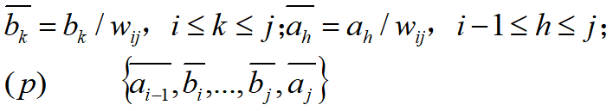

4.3.4 最优二分检索树问题—最优子结构
二叉搜索树T的一棵含有结点x_{i},...,x_{j}和叶结点(x_{i-1},x_{i}),...,(x_{j},x_{j+1})的子树可以看作是有序集{x_{i},...,x_{j}}关于全集合{x_{i-1},x_{j+1}}的一棵二叉搜索树，其存取概率为下面的条件概率
其中，w_{ij}=a_{i-1}+b_{i}+...+b_{j}+a_{j}。
设T_{ij}是有序集合{x_{i},...,x_{j}}关于存取概率P的一棵最优二叉搜索树，其平均路长为p_{ij}。T_{ij}的根结点存储元素x_{m}，其左右子树T_{l}和T_{r}的平均路长分别为p_{l}和p_{r}。由于T_{l}和T_{r}中结点深度是他们在T_{ij}中的结点深度减1，故我们有
由于T_{l}是关于集合{x_{i},...x_{m-1}}的一棵二叉搜索树，故p_{l}≥p_{i,m-1}。若p_{l}>p_{i,m-1}，则用T_{i.m-1}替换T_{l}可得到平均路长比T_{ij}更小的二叉搜索树。这与T_{ij}是最优二叉搜索树矛盾。故T_{ij}是一个最优二叉搜索树。同理可证也是一棵最优二叉搜索树。
因此最优二叉搜索树具有最优子结构性质。

Slide 83
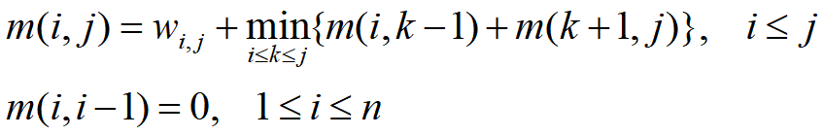
4.3.4 最优二分检索树问题—最优子结构
最优二叉搜索树T_{ij}的平均路长为p_{ij}，则所求的最优值为p_{1,n}。由最优二叉搜索树问题的最优子结构性质可建立计算p_{ij}的递归式如下：
记w_{i,j}p_{i,j}为m(i,j)，则m(1,n)=w_{1,n}p_{1,n}=p_{1,n}为所求的最优值。计算m(i,j)的递归式为
注意到，
可以得到O(n²)的算法

Slide 84
4.3.5 货郎担问题
货郎担问题也叫旅行商题(traveling salesman problem ) ,
其一般提法为:有n个城市，用1，2，…，n表示，城i, j之间的距离为dij，有一个货郎从城1出发到其他城市一次且仅一次，最后回到城市1，怎样选择行走路线使总路程最短?

Slide 85
4.3.5 货郎担问题
阶段变量k：按所经过的城市个数划分阶段k，k=1，2，…,n-1.
状态变量S_{k}：设第k阶段到达城市i时途中所经过的k个城集合为S，则S_{k}=（S，i）其中
S⊂ {2 ,3,…,i-1,i+1,…,n} |S|=k
决策变量x_{k}：第k阶段到达城市i的最短路线上邻接i的
前一个城市j。
j=2,3，…，n.
例如x₃({2,3,4},5)=3，
表示推销商从城1出发途径城市{2,3,4}到达城市5时，
须先途经城市{2,4}到达城市3，再去城市5.

Slide 86

4.3.5 货郎担问题
阶段指标函数d_{ji}:设从城市1出发，第k-1阶段到达到城市j，则城市与下一阶段(第k阶段)的目的地城市i之间的距离为d_{ji}
最优指标函数f_{k}(S,i)：从城市1出发，经过S中k个城市，到达城市i的最短距离。
动态规划的递推关系为：
最后算出f_{n-1}(N,1), N={2,3，…,n}，即为全程的最短距离，同时可得最优策略，即最优行走路线.

Slide 87
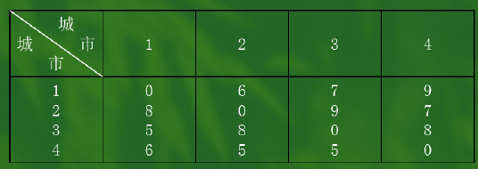
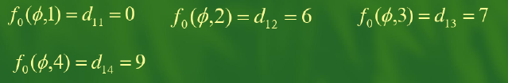
4.3.5 货郎担问题
例:已知4个城市间距离如表1，求从城市1出发，经其与城市一次且仅一次最优回到城市1的最短路与距离。
解:由边界条件知:

Slide 88

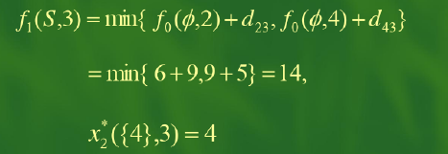
4.3.5 货郎担问题
当k=1时，从城市1出发，经过1个城市到达城市i的最短距离为:
即从城市1出发，途经1个城市去城2，应先到4，再到2.
即从城市1出发，途经1个城市去城3，应先到4，再到3a

Slide 89
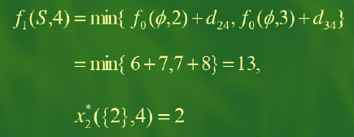

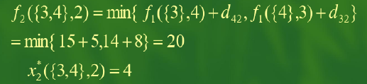
4.3.5 货郎担问题
即从城市1出发，途经1个城市去城4，应先到2，再到4.
当k=2时，从城市1出发，途经2个城市到达城市i的最短距离为

Slide 90
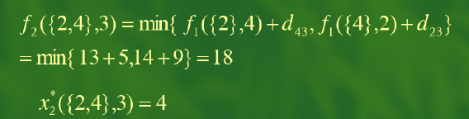

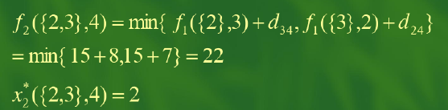
4.3.5 货郎担问题

Slide 91
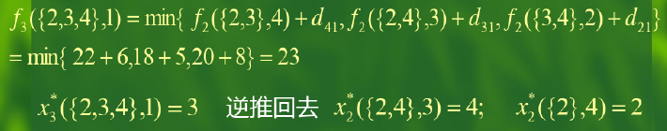
4.3.5 货郎担问题
当k=3时，从城市1出发，途经3个城市到达城市1的最短距离
货郎担的最短路线是1 ->2->4->3->1。行走距离为23

Slide 92
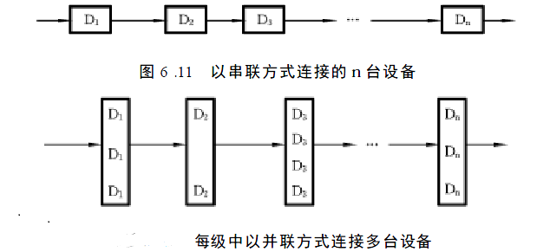
4.3.6 可靠性设计问题
可靠性设计：一个系统由n级设备串联而成，为了增强可靠性，每级都可能并联了不止一台同样的设备。所以每级用的设备越多系统的可靠性越高。
但是设备都是有成本的，假定设备Di的成本是ci，设计该系统允许的投资不超过c，那么，该如何设计该系统（即各级采用多少设备）使得这个系统的可靠性最高。试设计一个动态规划算法求解可靠性设计。

Slide 93
4.3.6 可靠性设计问题
如果第i级的设备Di的台数为mi,那么这mi台设备同时出现故障的概率为(1-ri)^{mi ，}从而第i级的可靠性就变成1-(1-ri)^{mi} 。例如,假定ri=0.99 ,mi=2,于是这一级的可靠性就是0.9999。
不过在任何实际系统中, 每一级的可靠性要比1-(1-ri)^{mi} 小一些, 这是由于这些开关线路本身并不是完全可靠的, 而且同一类设备的失误率也不可能是完全独立的(例如, 由于设计不当所造成的失误) 。
基于以上分析, 不妨假设第i 级的可靠性由函数φ(mi)给定, 1≤i≤n 。由于系统中每种设备至少有一台，用ui表示最多的台数。

Slide 94
4.3.6 可靠性设计问题
例子：设计一个由设备D1,D2 ,D3 组成的三级系统。每台设备的成本分别为30元,15元和20元, 可靠性分别是0.9 , 0.8 和0.5 , 计划建立该系统的投资不得超过105元。假定, 若i级有mi台设备Di并联, 则该级的可靠性φ(mi) = 1-(1-ri)^{mi} 。上述条件可以表示为: c=105; c1=30 , c2=15 , c3=20 ; r1=0.9 , r2=0.8 , r3=0.5。由此立即可得: u1=2 , u2 =3 ,u3 =3。

Slide 95
4.3.6 可靠性设计问题
求解过程
Sij 表示对第i个设备选择 j 个
Si 包含了第i个设备所有可能的情况。
S（i，j），Si的值都是前面代表可靠性，后面代表价格。
支配：花了更多的钱，可靠性反而低，可以删除。

Slide 96
4.3.6 可靠性设计问题
S11 = { (0 .9 , 30) } S12 = {( 0 .99 , 60) }
得S1 = { (0 .9 , 30) , ( 0 .99 , 60) }
由S21 = { (0 .72 , 45 ) , (0 .792 , 75) } S22 = {( 0 .864 , 60 )} S23 = {( 0 .8928 , 75) }
得S2 = { (0 .72 , 45 ) , (0 .864 , 60) , ( 0 .8928 , 75) }
注意: S22中已删去了由(0 .99 , 60 )所得到的序偶( 0 .9504 , 90) 。因为这只剩下15 元, 不足以让m3 = 1。
说明: 归并时由于( 0 .792 , 75 )受( 0 .864 , 60 )支配, 故舍去。
由 S31= { (0 .36 , 65 ) , (0 .432 , 80) , ( 0 .4464 , 95) }
S32= { (0 .54 , 85 ) , (0 .648 , 100 )}
S33= { (0 .63 , 105) }
得S3 = { (0 .36 , 65 ) , (0 , 432 , 80) , ( 0 .54 , 85) , ( 0 .648 , 100) }
最优设计有0 .648 的可靠性, 需用资金100 元。通过对这些Si 的回溯, 求出m1 = 1 , m2= 2 , m3 = 2 。

Slide 97
4.3.7 流水线调度问题
n个作业{1，2，…，n}要在由2台机器M1和M2组成的流水线上完成加工。每个作业加工的顺序都是先在M1上加工，然后在M2上加工。M1和M2加工作业i所需的时间分别为ai和bi。
流水作业调度问题要求确定这n个作业的最优加工顺序，使得从第一个作业在机器M1上开始加工，到最后一个作业在机器M2上加工完成所需的时间最少。

Slide 98
4.3.7 流水线调度问题
直观上，一个最优调度应使机器M1没有空闲时间，且机器M2的空闲时间最少。在一般情况下，机器M2上会有机器空闲和作业积压2种情况。
设全部作业的集合为N={1，2，…，n}。S是N的作业子集。在一般情况下，机器M1开始加工S中作业时，机器M2还在加工其他作业，要等时间t后才可利用。将这种情况下完成S中作业所需的最短时间记为T(S,t)。流水作业调度问题的最优值为T(N,0)。

Slide 99
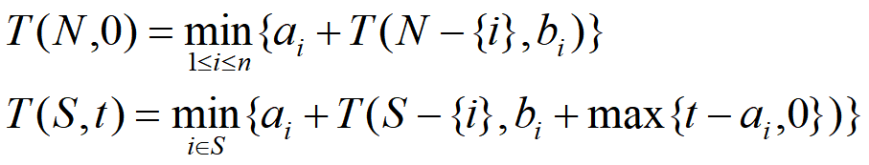
4.3.7 流水线调度问题
设π是所给n个流水作业的一个最优调度，它所需的加工时间为 a_{π(1)}+T’。其中T’是在机器M2的等待时间为b_{π(1)}时，安排作业π(2)，…，π(n)所需的时间。记S=N-{π(1)}，则有T’=T(S,b_{π(1)})。
证明：事实上，由T的定义知T’≥T(S,b_{π(1)})。若T’>T(S,b_{π(1)})，设π’是作业集S在机器M2的等待时间为b_{π(1)}情况下的一个最优调度。则π(1)，π’(2)，…，π’(n)是N的一个调度，且该调度所需的时间为a_{π(1)}+T(S,b_{π(1)})<aπ(1)+T’。这与π是N的最优调度矛盾。故T’≤T(S,b_{π(1)})。从而T’=T(S,b_{π(1)})。这就证明了流水作业调度问题具有最优子结构的性质。
由流水作业调度问题的最优子结构性质可知，
思考：直接利用该递归关系构造动态规划算法。

Slide 100
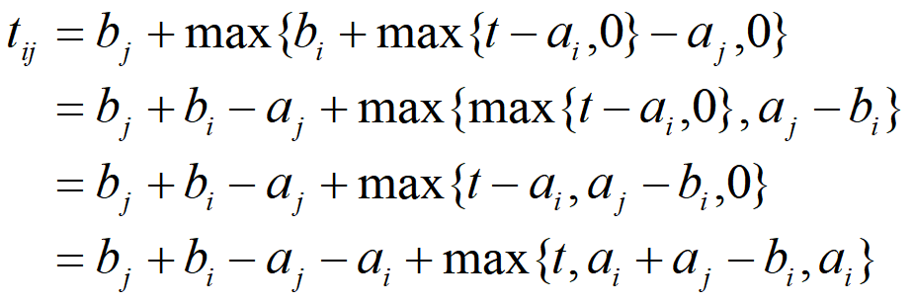
4.3.7 流水线调度问题—Johnson不等式
对递归式的深入分析表明，算法可进一步得到简化。
设π是作业集S在机器M2的等待时间为t时的任一最优调度。若π(1)=i, π(2)=j。则由动态规划递归式可得：
T(S,t)=ai+T(S-{i},bi+max{t-ai,0})=ai+aj+T(S-{i,j},tij)
其中，
如果作业i和j满足min{bi,aj}≥min{bj,ai}，则称作业i和j满足Johnson不等式。

Slide 101
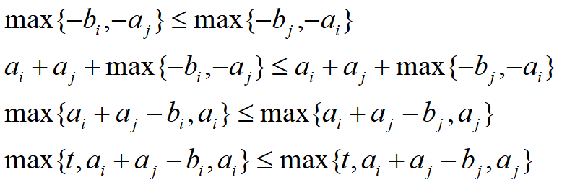

4.3.7 流水线调度问题—Johnson不等式
交换作业i和作业j的加工顺序，得到作业集S的另一调度，它所需的加工时间为T’(S,t)=ai+aj+T(S-{i,j},tji)
其中，
当作业i和j满足Johnson不等式时，有
由此可见当作业i和作业j不满足Johnson不等式时，交换它们的加工顺序后，不增加加工时间。对于流水作业调度问题，必存在最优调度 ，使得作业(i)和(i+1)满足Johnson不等式。进一步还可以证明，调度满足Johnson法则当且仅当对任意i<j有
由此可知，所有满足Johnson法则的调度均为最优调度。

Slide 102
4.3.7 流水线调度问题—算法分析
流水作业调度问题的Johnson算法：
令N₁={i|a_{i}<b_{i}}，N₂={i|a_{i}≥b_{i}}；
将N₁中作业依a_{i}的非减序排序；将N₂中作业依b_{i}的非增序排序；
N₁中作业接N₂中作业构成满足Johnson法则的最优调度。
思考：上述步骤得到的作业序列满足Johnson法则。
算法复杂度分析：算法的主要计算时间花在对作业集的排序。因此，在最坏情况下算法所需的计算时间为O(nlogn)。所需的空间为O(n)。

